Slide 1



智能计算系统
软硬件基础
Notes:
各位同学大家好。欢迎来到智能计算系统软硬件基础这门课 。今天我们将深入探讨大规模分布式训练中的核心技术，理解底层硬件架构与上层模型切分是如何协同优化的。

Slide 2
Lecture 29：模型并行 I
(Tensor Parallelism)
Notes:
单击此处添加文本本节课是第二十九讲，主题是模型并行的第一部分。我们将重点讨论并且拆解张量并行技术，也就是大家在工程实践中常说的TP 。

Slide 3
数据并行的局限性
张量并行
序列并行
Notes:
这节课主要分为三个部分。首先我们会回顾数据并行的局限性，看看为什么需要引入新的并行维度 。接着我们会详细拆解张量并行的核心数学原理和底层通信机制 。最后，我们会引出为了解决张量并行局限性而诞生的序列并行技术 。

Slide 4
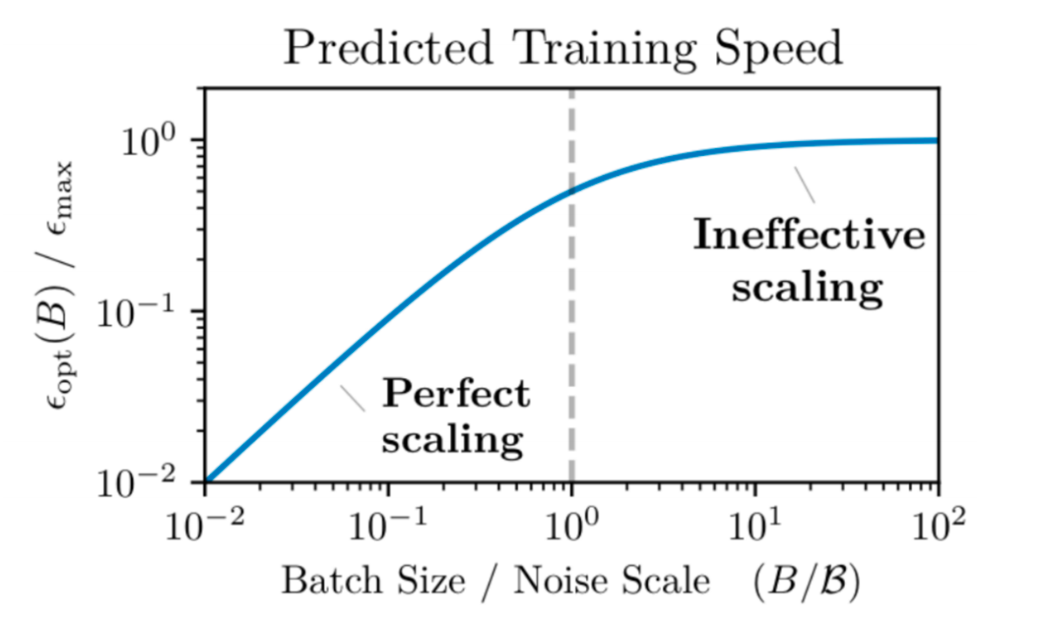
数据并行的遗留问题 – 计算扩展
4
在数据并行中，机器数量 < 批大小（且接近该值时，通信开销很大）
而且增大批大小的收益递减
Notes:
回顾一下之前学过的数据并行架构。在数据并行中，当机器数量接近甚至超过批大小时，跨节点的网络通信开销会急剧增加 。从图上的预测训练速度曲线可以看出，单纯依靠增大批大小带来的系统吞吐量收益是严重递减的 。这就引出了纯数据并行模式的遗留问题，即计算扩展的瓶颈 。

Slide 5
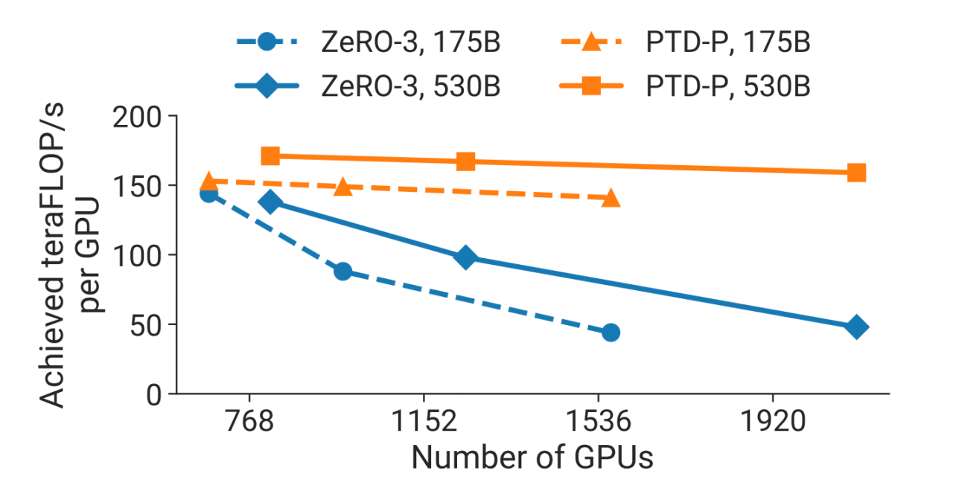
数据并行的遗留问题 – 模型无法装入显存
5
ZeRO-1 和 ZeRO-2 无法扩展显存
ZeRO-3 原理上很好，但可能较慢且无法减少激活内存
激活值 ∝
seq_len × hidden_size ×
num_layers × global_batch_size
内存溢出（OOM）爆炸！
需要更好的模型拆分方式……
Notes:
除了计算扩展效率低，数据并行还面临单卡模型无法装入显存的致命问题 。虽然有ZeRO第一阶段和第二阶段，但它们主要是切分优化器状态和梯度，无法扩展显存来装下更大的模型参数本身 。ZeRO第三阶段虽然在原理上解决了参数全局切分，但频繁的参数收集通信可能导致训练变慢，并且它依然无法减少前向传播中巨大的激活内存占用 。要知道，激活值显存的大小是与序列长度乘以隐藏层维度乘以层数再乘以全局批大小成正比的 。

Slide 6
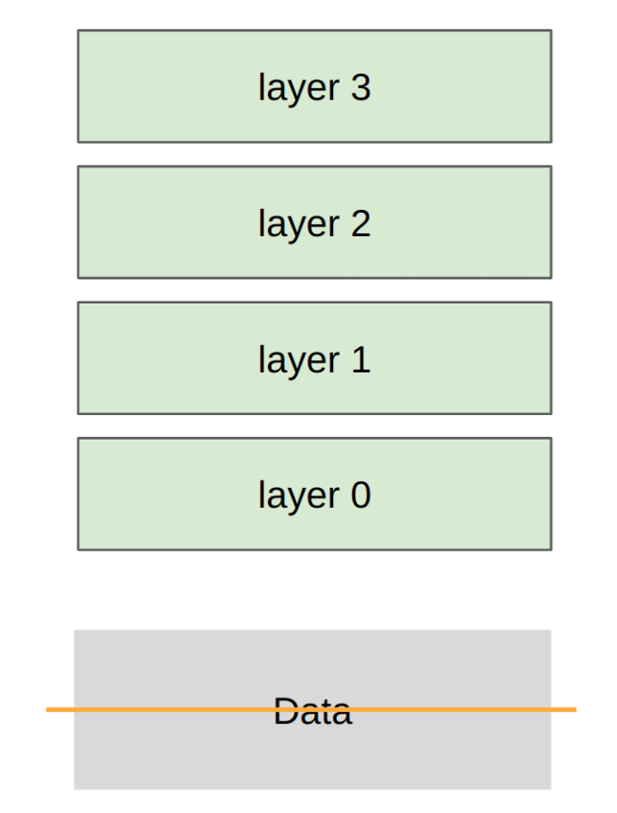
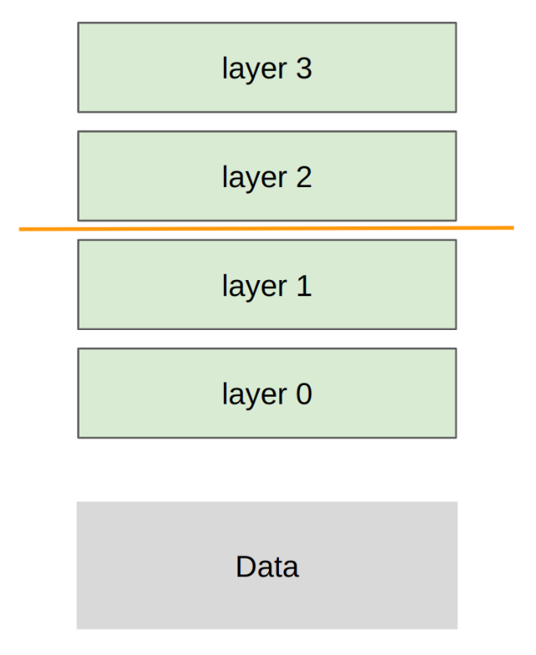
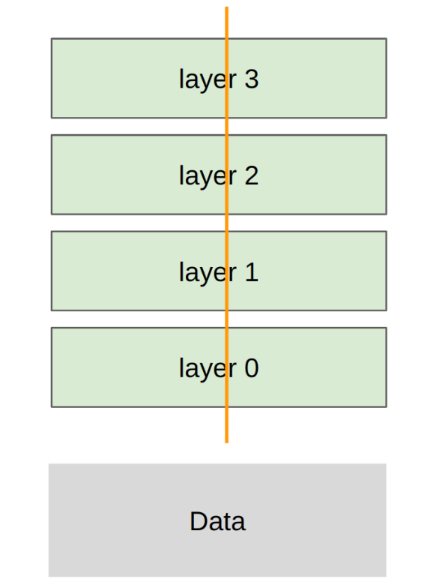
沿不同轴进行模型并行
6
数据并行
流水线并行
张量并行
Notes:
当显存彻底装不下时，训练系统就会直接发生内存溢出爆炸崩溃 。这就迫使我们必须在系统级寻找更好的模型拆分方式 。如图所示，我们需要跳出纯数据样本维度的切分，开始尝试沿不同的张量轴进行模型并行切分 。

Slide 7
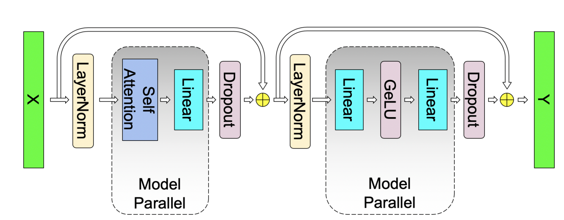
张量并行 – 基本概念
7
大语言模型的绝大部分参数存在于线性投影:
  注意力层：Q、K、V 及输出投影。
  MLP层：上投影和下投影。
这些投影本质上是通用矩阵乘法（GEMM）（Y=XW）
Notes:
在深入张量并行系统实现前，我们需要明确大语言模型的绝大部分参数存在于哪里 。通过分析Transformer架构可知，绝大部分参数都位于线性投影层中，比如自注意力层里的查询键值矩阵以及输出投影矩阵 ，还有多层感知机层里的上投影和下投影矩阵 。这些高维投影操作在底层硬件算子层面，本质上都是密集型的通用矩阵乘法，也就是大家熟悉的GEMM算子 。

Slide 8
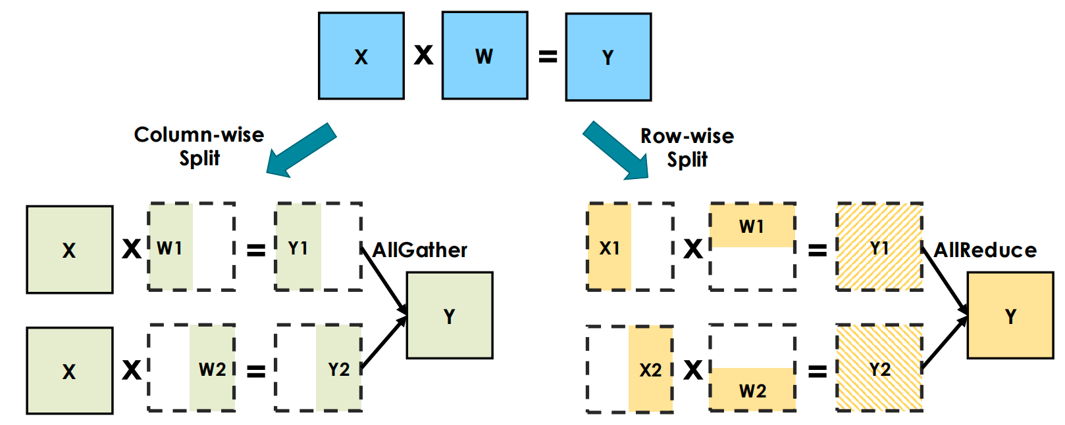
张量并行 – 基本概念
8
将GEMM分配到不同GPU的两种方式：
Notes:
既然计算负载高度集中于矩阵乘法，那么将GEMM算子分配到不同GPU硬件上协同执行就有两种基本方式 。第一种是按列拆分，我们把权重矩阵横向切开分给两块卡并行计算，得到局部输出切片后，最终需要通过全局收集原语也就是AllGather把结果拼接起来。第二种是按行拆分，输入特征按列切，权重矩阵按行切，每块卡算出一部分部分和，最后必须调用全局归约也就是AllReduce通信原语进行同步求和才能得到正确的完整结果。

Slide 9


张量并行 – 解构MLP模块
9
一个MLP模块由线性扩展、非线性激活函数（GeLU）、线性投影回隐藏维度以及Dropout组成。
数学表达为：
Notes:
单击此处添加文本接下来我们结合算法逻辑解构一下多层感知机即MLP模块 。一个标准的大模型MLP模块由线性扩展层、非线性激活函数例如GeLU、线性投影回隐藏维度以及正则化的Dropout层组成 。用极简的线性代数表达就是，中间输出Y等于输入特征乘以矩阵A再经过激活函数，最终输出Z等于Y乘以矩阵B再经过Dropout操作 。

Slide 10
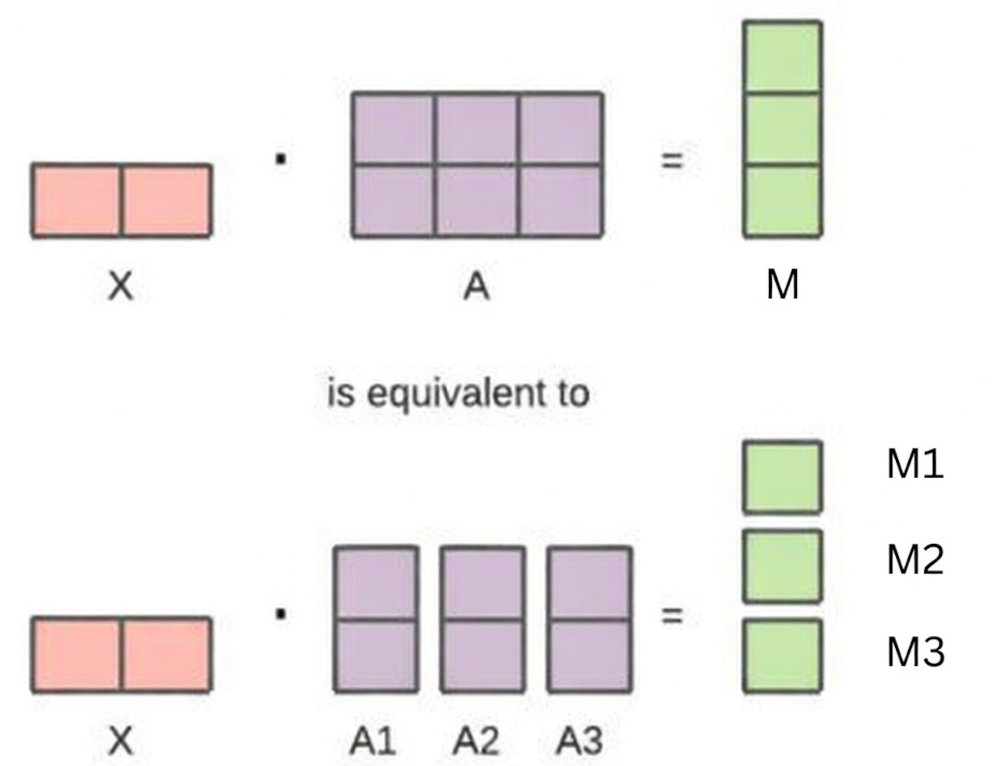

张量并行 – 解构MLP模块
10
按行拆分矩阵A：需要同步
按列拆分矩阵A：输出可以独立地输入到GeLU中
Notes:
在刚才的公式中，如果我们对第一步的矩阵A按行拆分，由于单卡只得到了部分和，这就强制要求我们在数据送入激活函数前进行一次跨卡通信同步 。因为非线性激活函数是逐元素操作，所以更具有硬件亲和性的策略是对矩阵A按列拆分 。这样每块GPU都可以独立计算出输出切片，并且能够直接就地输入到激活函数中，在系统层面上完美消除了一次高昂的通信同步开销 。

Slide 11
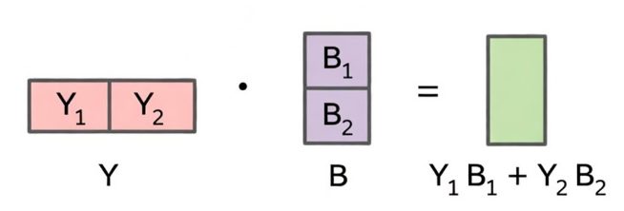
张量并行 – 解构MLP模块
11
按列拆分矩阵A -> 按列拆分Y
按列拆分Y + 按行拆分B：分块矩阵乘法无需同步
Notes:
按列拆分矩阵A后，我们顺理成章地得到了按列切分的中间特征矩阵Y 。这时候系统工程中极为巧妙的设计来了，我们紧接着对第二步的矩阵B按行进行切分配置。由于激活值Y是按列切的，而权重B是按行切的，这就完美契合了分块矩阵乘法法则，两块计算卡可以完全无通信同步地并行计算出自己负责的部分和 。

Slide 12
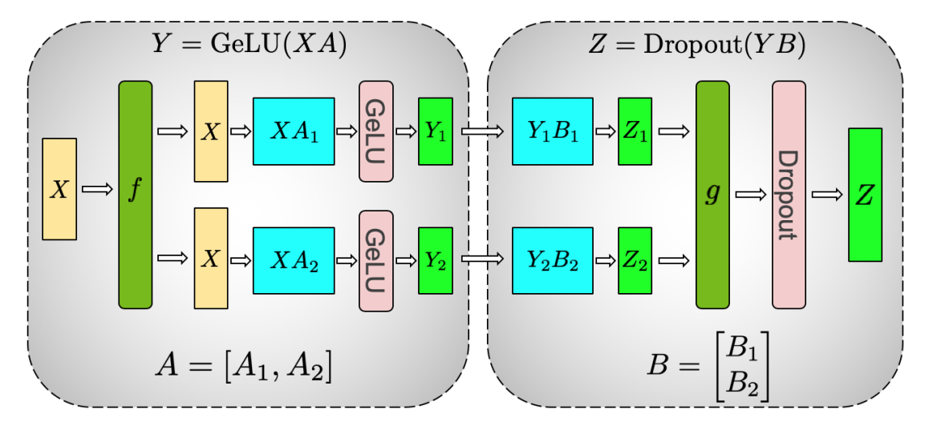
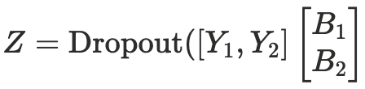
张量并行 – 解构MLP模块
12
将列（A1、A2）和行（B1、B2）分配到不同的GPU。
  在前向传播中，f 为恒等操作，g 为All-Reduce操作。
  在反向传播中，f 为All-Reduce操作，g 为恒等操作。
无TP的MLP ===>
有TP的MLP ===>
Notes:
我们来看底层引擎中整体的数据流和算子图谱。将矩阵按列和按行分配到不同的GPU硬件上 。在前向传播流水线中，图左侧的f代表恒等操作算子即无通信复制，图右侧的g代表执行All-Reduce跨卡同步求和 。而在反向传播计算梯度时，根据矩阵微积分链式法则，通信逻辑发生了转置，前向的恒等操作变成了反向的All-Reduce归约，而前向的同步g则变成了反向的恒等直通操作 。

Slide 13
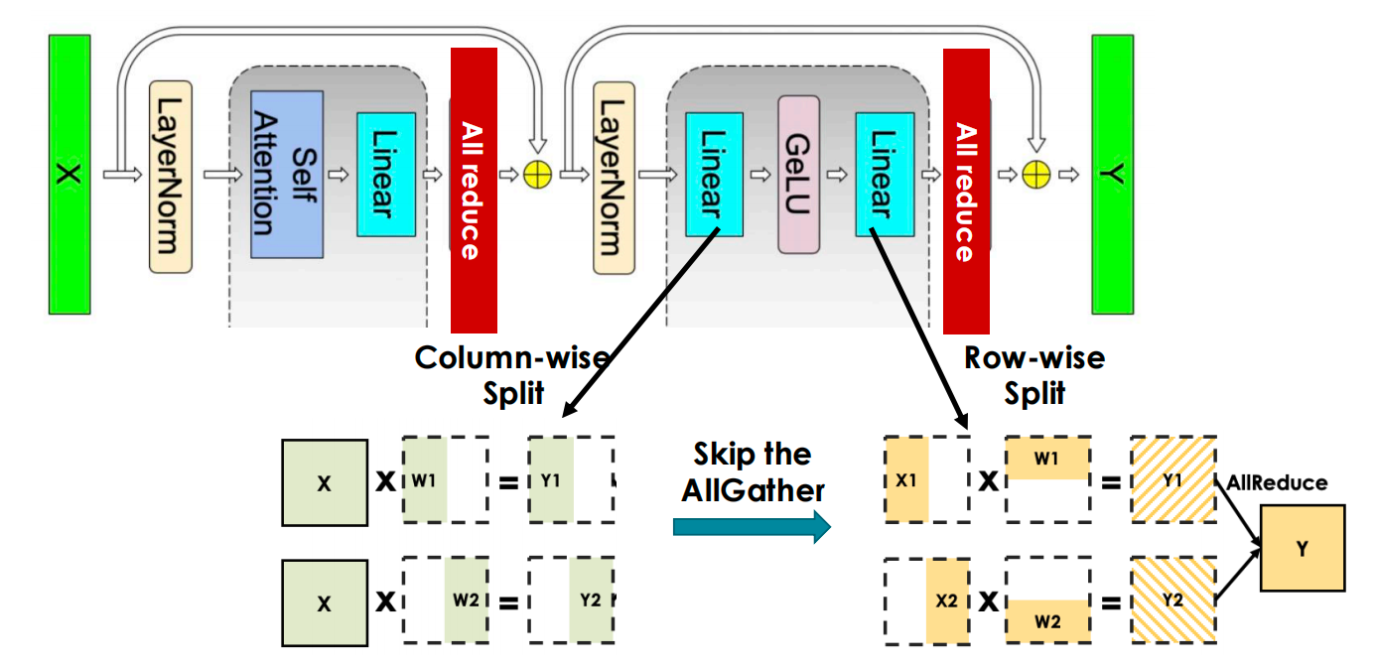
张量并行 – MLP的张量并行
13
交错拆分以最小化通信：
Notes:
刚刚剖析的按列拆分紧接着按行拆分的精妙之处，就在于它可以实现交错拆分从而最大程度最小化网络通信带宽压力 。我们对比无张量并行和融合了张量并行的算子流图，原本两层计算之间必不可少的中间态同步被直接跳过了，前后两个巨大的线性算子被框定在一个逻辑通信域内，整个巨大的MLP模块最终只需要在尾部执行一次All-Reduce通信即可 。

Slide 14
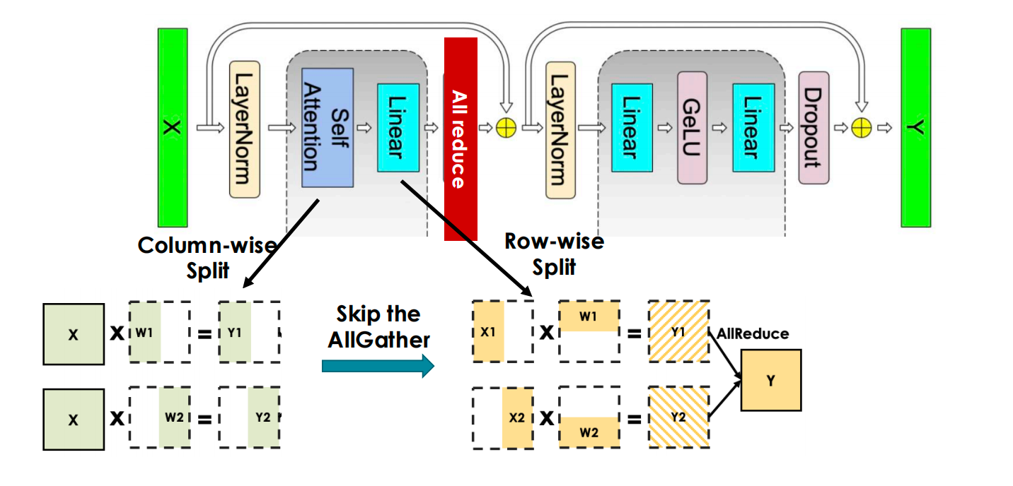
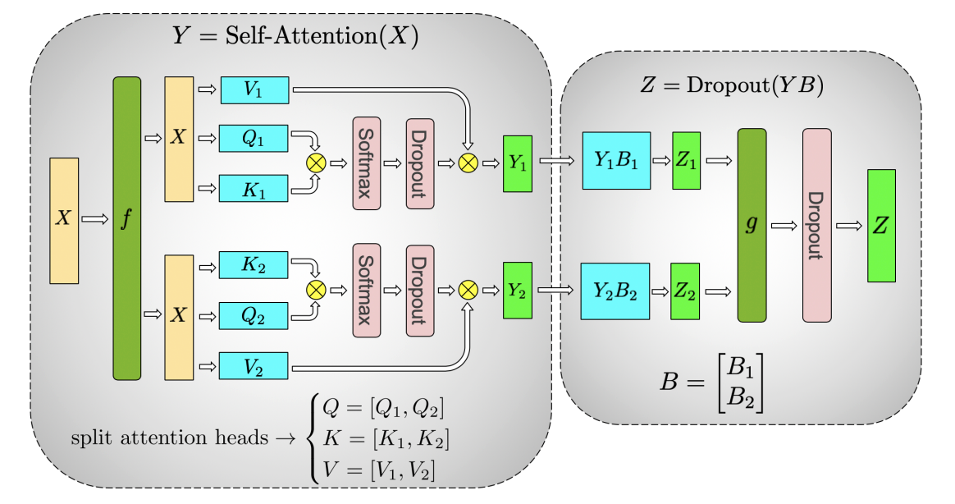
张量并行 – 注意力层的张量并行
14
交错拆分以最小化通信：
Notes:
这种算子级融合与切分的设计思想，同样可以原封不动地搬到自注意力引擎的张量并行实现中 。我们依然采用交错拆分以最小化通信开销 。具体做法是将自注意力多头进行正交切分，把查询、键、值的权重按列拆分到不同GPU上，然后在最后的输出投影算子按行拆分权重。这同样完美跳过了中间的同步集合点，极大提升了硬件利用率。

Slide 15
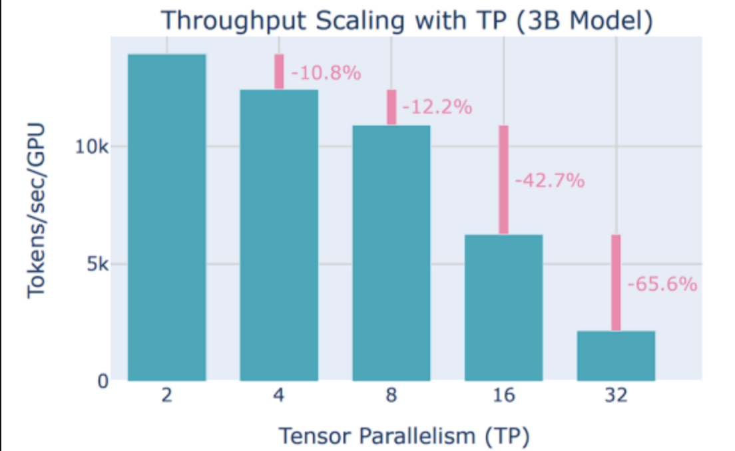
何时使用张量并行（TP）？
15
在GPU上，由于高速互联，张量并行通常在单节点内使用（最多8块GPU）。
Notes:
由于张量并行需要在前向和反向图的每一层内部插入全连接的All-Reduce算子，导致它的网络通信密度极高。因此在实际的物理集群部署上，由于NVLink等高速互联通道的存在，张量并行通常被严格限制在单计算节点内部使用，一般最多扩展到八块GPU组成的高速域中 。一旦跨越节点边界，低速网络会导致计算吞吐量雪崩式下降。

Slide 16
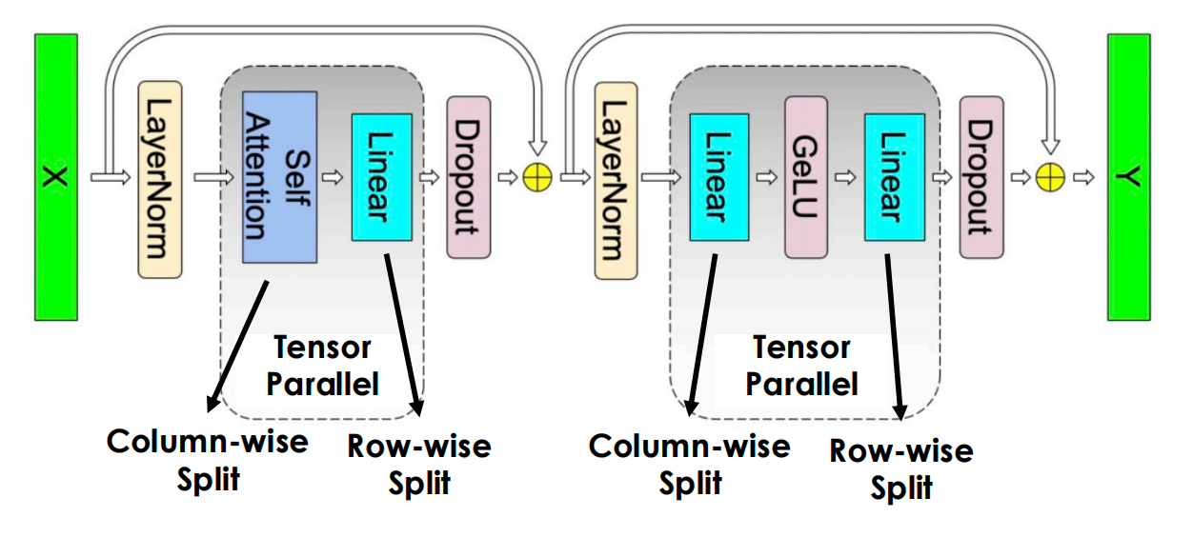
张量并行（TP）的局限性
16
TP仅拆分GEMM运算
LayerNorm和Dropout仍然是复制的
  完整的激活内存开销 [batch_size*seq_len, hidden_dim] 存在于每个TP分区上
Notes:
虽然张量并行的切分逻辑极为精巧，但在极大规模训练下也有显著的系统局限性 。它仅仅拆分了占据绝对计算密度的GEMM矩阵乘法运算 。而像LayerNorm归一化和Dropout这样的内存密集型算子，在各个GPU节点上仍然是全量冗余复制执行的 。最致命的是，完整的激活内存开销，也就是批大小乘序列长度乘隐藏维度的巨大张量，依然完整且重复地存在于每个张量并行分区中，这就构成了长序列大模型训练不可逾越的物理显存墙 。

Slide 17
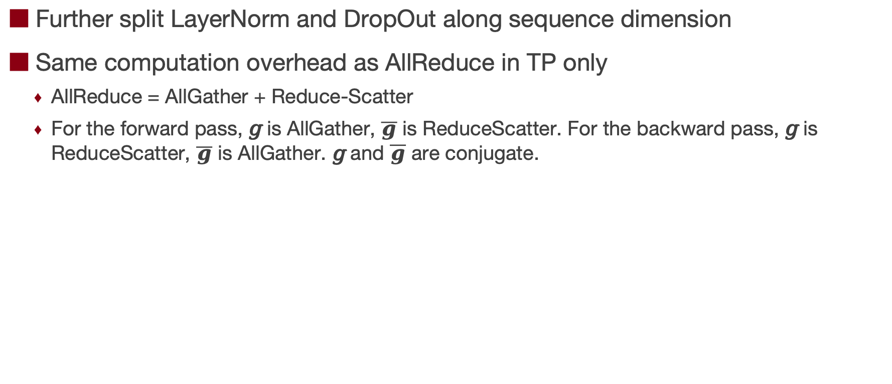
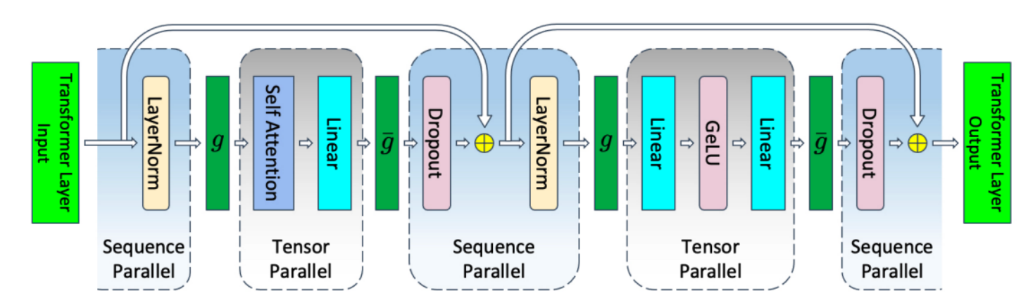
张量并行 – 序列并行 [MLSys’23]
17
Notes:
为了彻底解决张量并行带来的冗余激活显存灾难，系统架构师们引入了全新的序列并行机制 。序列并行的核心思想是将那些非矩阵乘法的操作，沿着长序列维度进行物理切分。这样一来不仅消灭了算力的冗余消耗，更将庞大的激活显存占用完美均摊到了各个GPU硬件上，它与张量并行正交组合，构成了当今大模型训练极其重要的通信与显存优化基石。

Slide 18

解决方案： FlagOS， 统一AI系统软件栈
Notes:
为了屏蔽底层的通信原语和复杂的分布式算子图谱切分细节，智源研究院推出了FlagOS统一AI系统软件栈 。它向上能够无缝支撑大语言模型和多模态复杂模型的开发验证，中间层创新地提供了通用大模型算子库和统一抽象编译器，在底层能够兼容适配包括英伟达与各类国产NPU在内的异构芯片架构，帮助我们实现从算子开发到万卡集群训练的端到端高效能部署。

Slide 19








https://space.bilibili.com/3546791834290849
https://github.com/flagos-ai
https://www.zhihu.com/people/95-22-20-18/posts
https://flagos.io/Home
Notes:
屏幕上是FlagOS相关的开源生态代码库。大家可以通过给出的GitHub地址或者知乎官方专栏获取最新的源码和底层架构原理解析文章 。对于立志深入体系结构设计与AI编译器的同学，非常推荐大家扫描屏幕上的二维码加入开源社区进行源码级学习与贡献。

Slide 20

感谢观看！
Notes:
本次关于分布式训练中张量并行底层架构的硬核课程内容就讲到这里，感谢各位同学的观看 。希望大家课后能结合我们讲授的系统工程思维，去推导一次完整的通信算子融合过程。下节课见。

